Slide 1

업무일일점검 출입관리 설계서
Date : 2020.02.12

Slide 2
개정이력
문서 개정 이력표
문서명 |  | RPA02. 업무일일점검_출입관리 점검 봇
버전 | 날짜 | 내용 | 작성자
Ver.0.1.0 | 2020.02.11 | 최초제정 | 000

Slide 3
업무 정의
경영정보 Group 일일점검 업무 중 출입관리 시스템의 정상여부를 확인하고 담당자에게 결과를 통보한다

Slide 4
시나리오
1) 바탕화면
인터넷 브라우저 실행
2) 인터넷 브라우저
출입관리시스템 로그인 화면 접속
3) 출입관리시스템 로그인 화면
방문신청 클릭
4) 개인정보처리방침 팝업 화면
4-1 개인정보처리방침(필수) 동의 버튼 클릭 4-2 영상정보처리기기 운영 관리 방침(필수) 동의 버튼 클릭 4-3 확인 버튼 클릭
접속
정상 시
화면전환
정상 시
접속
이상 시
화면전환
이상 시
팝업
이상 시
팝업
정상 시
5) 방문자 신청 화면
화면 정상여부 확인
6) 일일시스템체크리스트 화면
점검 완료 여부 기입
7) 담당자 통보
7-1 담당자 이메일 통보 7-2 담당자 SMS 통보
화면
정상 시
화면
이상 시

Slide 5
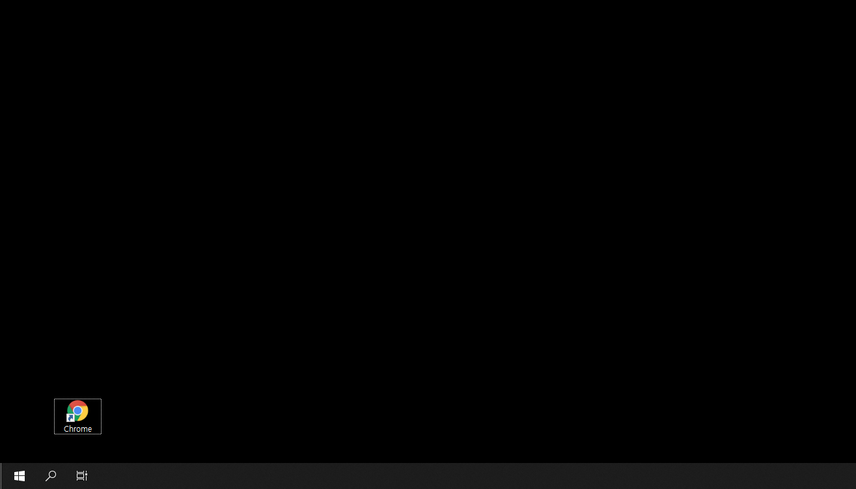
바탕화면
000_바탕화면
인터넷 브라우저 열기
No | Comment
Function Definition
1 | (바탕화면에서) 인터넷 브라우져(크롬, 익스플러어 등)를 더블클릭하여 실행한다
1

Slide 6
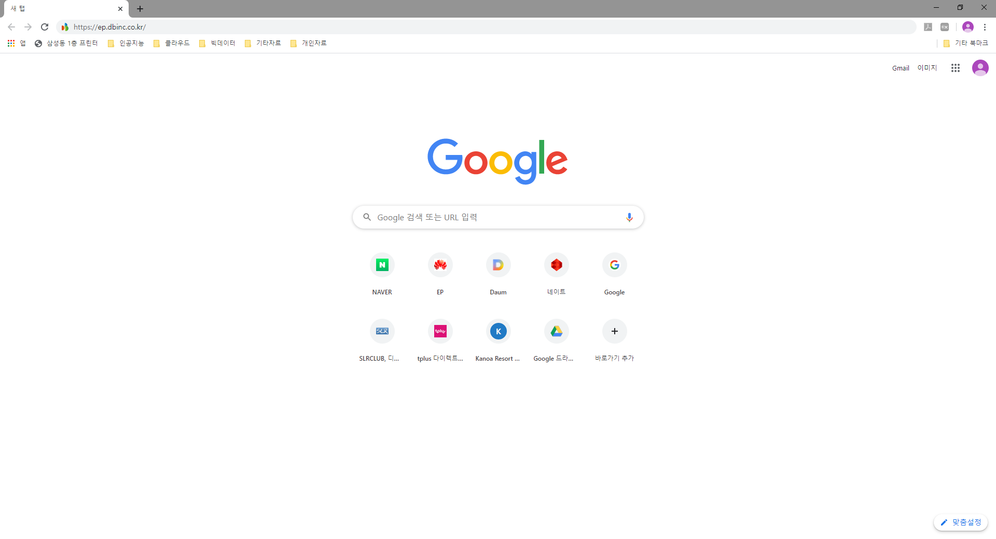
인터넷 브라우져
001_인터넷 초화면
인터넷 브라우져를 통해 출입관리시스템 로그인 화면 접속
No | Comment
Function Definition
1 | 주소창에 https://visit.dbinc.co.kr 을 입력하고 엔터키를 누른다.
1-1 | 구글 로그인 화면 또는 출입관리화면으로 전환이 20초 이내 안될 경우 일일점검표의 출입관리 점검결과 표시란에 “이상＂으로 표시한다.
1-2 | 점검결과를 출입관리 담당자인 관리자인 이승훈 과장의 이메일(speedway@dbgroup.co.kr)로 통보한다.
1-3 | 점검결과를 출입관리 담당자인 이승훈 과장의 SMS(010-7155-2555)로 통보한다.
1-4 | 점검을 종료한다.
1
https://visit.dbinc.co.kr

Slide 7
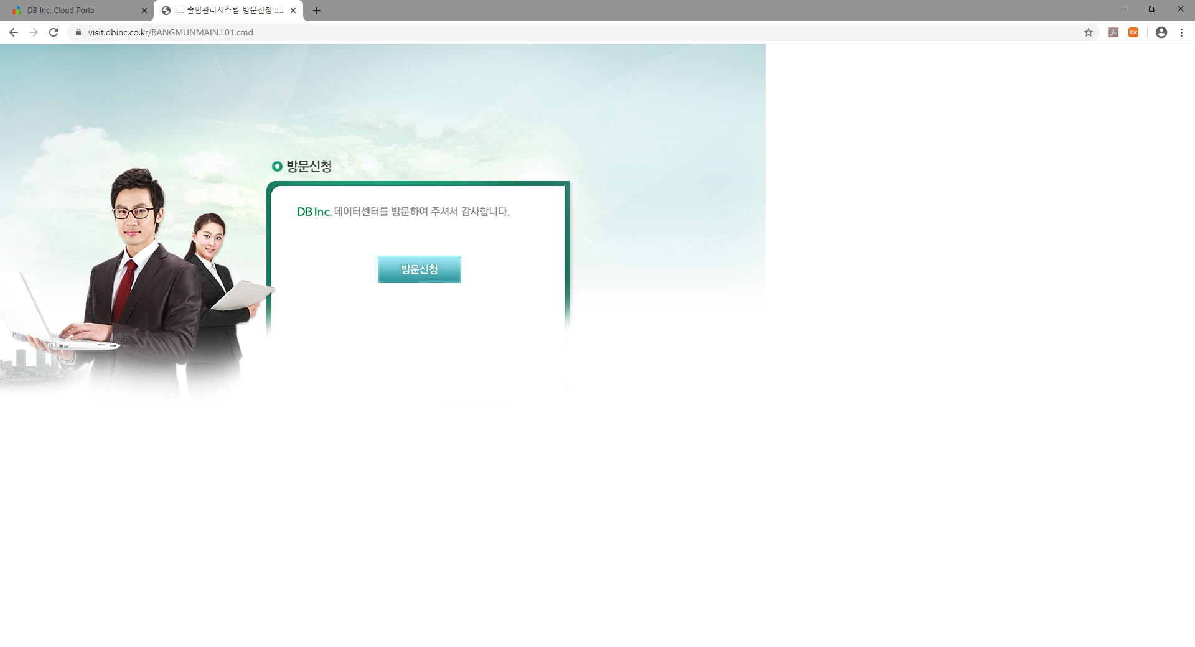
인터넷 브라우져
002_출입관리시스템 로그인 화면
방문신청 화면 이동
No | Comment
Function Definition
1 | 출입관리시스템 화면 중앙 “방문신청＂ 메뉴 아이콘을 클릭한다.
1-2 | 7초 이내 다음 화면으로 전환이 안될 경우 일일점검표의 출입관리 점검결과 표시란에 “이상＂으로 표시한다.
1-3 | 출입관리 일일점검 결과를 담당자인 이승훈 과장의 이메일(speedway@dbgroup.co.kr)로 통보한다.
1-4 | 출입관리 일일점검 결과를 담당자인 이승훈 과장의 SMS(010-7155-2555)로 통보한다.
1-5 | 점검을 종료한다.
클릭
2

Slide 8
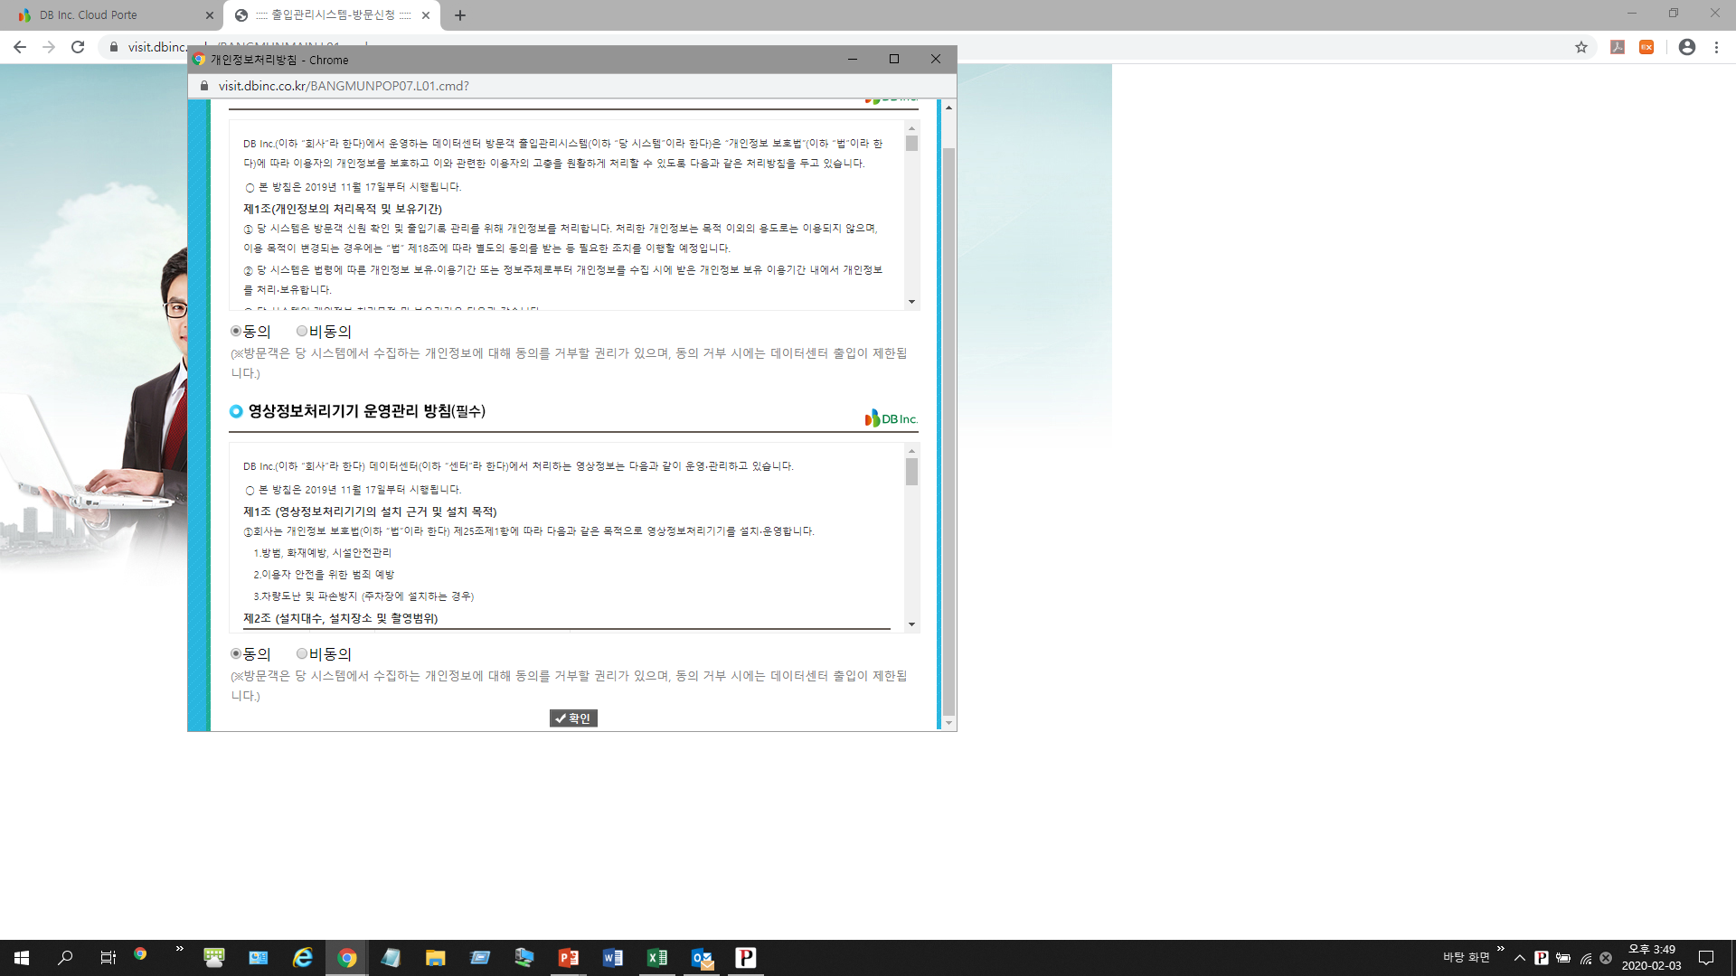
인터넷 브라우져
003_개인정보처리방침 팝업
개인정보처리방침 동의 후 방문자 신청 화면 이동
No | Comment
Function Definition
1 | 개인정보처리방침 동의를 선택한다
2 | 개인정보처리방침 확인을 클릭한다.
2-1 | 개인정보처리방침이 보이지 않을 경우 일일점검표의 출입관리 점검결과 표시란에 “이상＂으로 표시한다.
2-2 | 출입관리 일일점검 결과를 담당자인 이승훈 과장의 이메일(speedway@dbgroup.co.kr)로 통보한다.
2-3 | 출입관리 일일점검 결과를 담당자인 이승훈 과장의 SMS(010-7155-2555)로 통보한다.
2-4 | 점검을 종료한다.
선택
선택
클릭

Slide 9
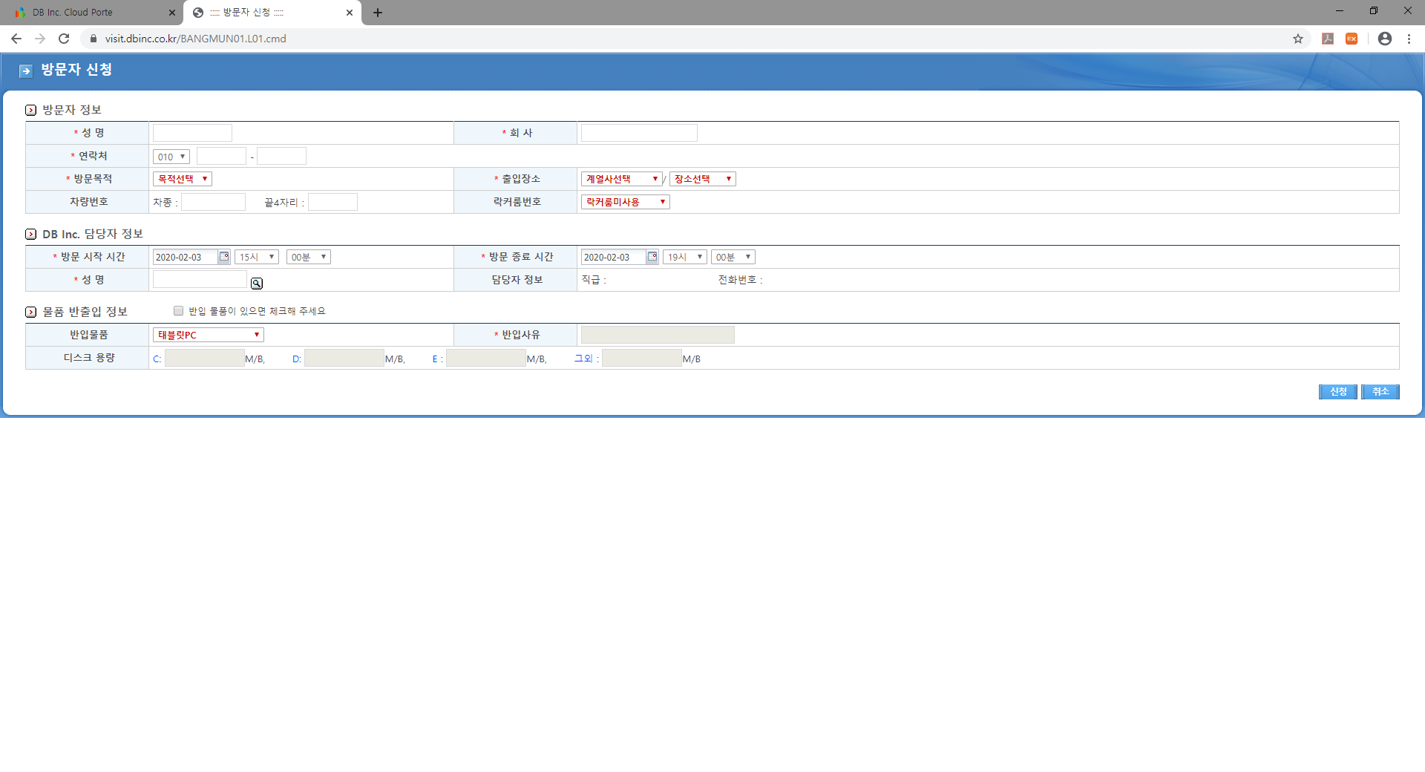
인터넷 브라우져
004_방문자 신청 화면
방문자 신청 화면 정상 여부 확인
No |  | Comment
Function Definition
1 | 방문자신청 화면을 확인한다
1-1 | 방문자신청 화면이 보이지 않을 경우 일일점검표의 출입관리 점검결과 표시란에 “이상＂으로 표시한다.
1-2 | 출입관리 일일점검 결과를 담당자인 이승훈 과장의 이메일(speedway@dbgroup.co.kr)로 통보한다.
1-3 | 출입관리 일일점검 결과를 담당자인 이승훈 과장의 SMS(010-7155-2555)로 통보한다.
1-4 | 점검을 종료한다.

Slide 10
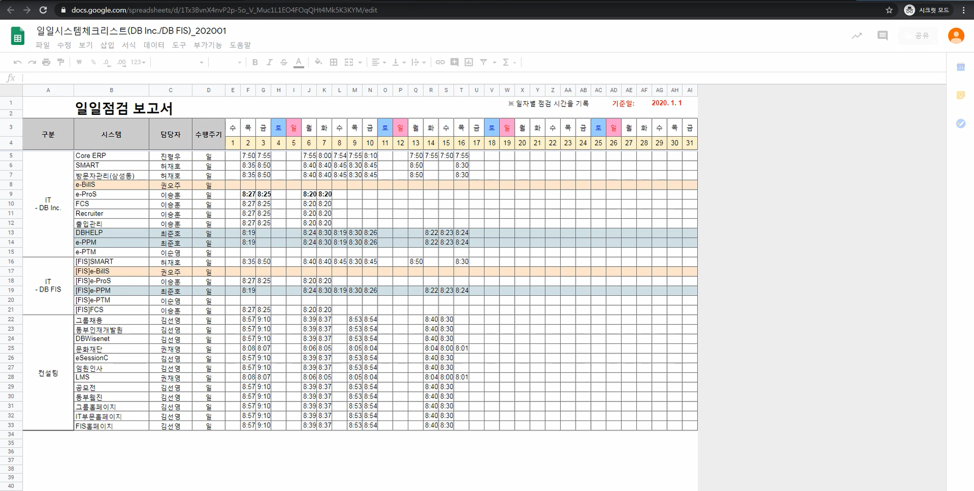
인터넷 브라우져
005_일일시스템체크리스트
점검결과 기록
No | Comment
Function Definition
1 | 7개의 봇이 점검이 완료되면, 일일점검보고서 파일에 접속한다 단, “이상”인 경우도, 일일점검보고서에 기입 완료되면 일일점검은 완료된 것으로한다
2 | 7개 봇중 1개라도 점검결과가 일일점검보고서에 누락되어 있으면 일일점검표 ”오류” 간주한다
3 | 일일점검 보고서를 관리자인 이승훈 과장의 이메일(speedway@dbgroup.co.kr)로 통보한다.
4 | 일일점검 보고서를 관리자인 이승훈 과장의 SMS(010-7155-2555)로 통보한다.
5 | 점검을 종료한다.
메일 보내기 화면

